Slide 1

QUẢN TRỊ THỜI HỔN LOẠN

Slide 2
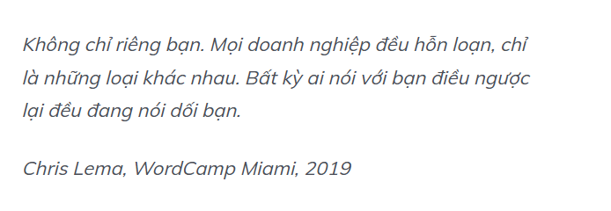
Chúng ta không thể thoát khỏi sự hỗn loạn của mình
Chúng ta nghĩ mình bình thường, nghĩ rằng mình đẹp đẽ và sạch sẽ trong nhưng bộ đồ sang trọng và vẽ mặt tươi vui trước người khác. Nhưng bản chất chúng ta đều sống trong sự hỗn loạn từ bản thân đến công việc, cuộc sống, xã hội.
Một thế giới không ngừng thay đổi, chúng ta không thể đòi hỏi thế giới thay đổi theo bạn, chúng ta chỉ tự thay đổi chính mình để thích nghi với sự hỗn loạn đó.
Thật tuyệt vời khi chúng ta có thể quen với những điều "bình thường" của mình. Mặc dù điều đó có thể đáng sợ, nhưng cũng có thể tuyệt vời. Nếu bạn học cách sống và quản lý trong cơn lốc hỗn loạn của việc điều hành một doanh nghiệp, bạn sẽ tìm thấy thành công

Slide 3

1. Quản lý mọi người như những người trưởng thành.
Chúng ta thường phản ứng với sự hỗn loạn bằng cách cố gắng thắt chặt kiểm soát. Thật không may, điều này không hiệu quả với những nhân viên giỏi nhất của bạn.
Họ thông minh, có kỹ năng và có năng lực. Khi chúng ta kiểm soát họ, chúng ta đối xử với họ giống trẻ con hơn là người lớn. Vì vậy, hãy cho họ không gian và khả năng tự đưa ra quyết định. Đối xử với họ như những người trưởng thành.

Slide 4

2. Sẽ có sai lầm. Hãy tận dụng chúng.
Trong lúc hỗn loạn, mọi người sẽ đưa ra những quyết định không đúng đắn. Họ sẽ đặt quá nhiều trọng lượng vào yếu tố sai, bị phân tâm bởi điều gì đó hoặc dành thời gian cho một sáng kiến ​​không phải là quan trọng nhất.
Thay vì cố gắng loại bỏ sai lầm, hãy học cách tận dụng chúng như những cách để giáo dục nhóm của bạn.
Một điều tối quan trọng trong cuộc đời là bạn có thể sai lầm nhưng đừng sai phạm.

Slide 5

3. Từ chối suy nghĩ "Hoặc là"
Một trong những điều tôi thấy rất nhiều khi chúng ta đang ở giữa sự hỗn loạn là chúng ta dễ bị neo vào những câu chuyện sai lệch.
Chúng ta phải lựa chọn giữa A hoặc B (và mỗi lựa chọn đều có nhược điểm riêng). Trong lúc căng thẳng, chúng ta dễ bị thu hẹp tầm nhìn và hạn chế suy nghĩ của mình. Đừng để điều đó xảy ra. Hãy học cách tạo ra nhiều lựa chọn hơn ( C, D và E ).

Slide 6

4. Dạy mọi người cách đưa ra quyết định
Một động lực khác khi mọi người cảm thấy căng thẳng vì hỗn loạn là họ chỉ dừng đưa ra quyết định. Mục tiêu của chúng ta là giúp họ đưa ra quyết định tốt nhất, mà không sợ rằng một sai lầm sẽ gây ra tai hại.
Bên cạnh đó điều quan trọng nhất là mỗi chúng ta phải học cách tự ra quyết định trước sự hỗn loạn không ngừng.

Slide 7
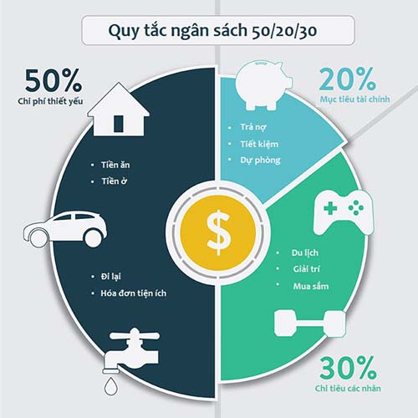
5. Quản lý tiền bạc
Khi bạn mới bắt đầu dấn thân vào công việc, bạn làm việc cho các doanh nghiệp với tư cách là một người làm thuê. Bạn chăm chỉ một cách tối đa, tập trung, sáng tạo và rồi cuối cùng bạn nhận ra bản thân chỉ có một thu nhập hữu hạn từ đồng lương mà ra.
Khi một người nhận thức được điều đó, bạn hiểu rằng chỉ có một cách duy nhất là rời khỏi đó và khởi nghiệp. Khi đó, mục tiêu của bạn bắt đầu xuất hiện, có thể đó là một sự hứa hẹn như bạn sẽ có nhiều tiền và rất nhiều tiền. Nhận thức được điều đó và bạn bắt đầu hành động, nhưng đến một lúc nào đó, như khi bạn đã có rất nhiều tiền thì bạn mới giật mình, tiền không phải là mục tiêu cuối cùng.
Các cụ từ xưa đã dạy: "Theo tình thì tình chạy, chạy tình thì tình theo". Do đó, bạn tuyệt đối không được lấy tiền bạc làm mục tiêu, mà thay vào đó hãy xem tiền chính là công cụ để bạn đạt được mục tiêu của mình. Hãy để đồng tiền phục vụ cho mục đích của bạn. Hãy hiểu rằng, khi giá trị bạn càng được công nhận, mục tiêu càng lớn lao thì thù lao của bạn cũng sẽ gia tăng theo đó. Hãy nghĩ thật kỹ về điều này để không lầm đường, lạc lối.

Slide 8

6. Quản lý thời gian
Sự thật là với những người cảm thấy khi đủ tiền rồi, họ lại thấy thời gian là thứ quý giá nhất. Cho đến khi bạn quá nhiều tiền, bạn mới nhận ra rõ một điều rằng, không có lượng tiền nào mà có thể sướng bằng thời gian mà bạn dành cho nó.
Để hiểu được giá trị của thời gian, hãy tưởng tượng rằng, khi bạn mua một món đồ, hãy xem mức giá của món đồ ấy đồng nghĩa với lượng thời gian bạn phải làm mới có thể có được số tiền đó. Đó là giá trị thực sự của thời gian. Người ta khi đã có tiền, họ sẵn sàng dùng nó để mua được thời gian. Hãy lên kế hoạch sử dụng thời gian, biết ưu tiên việc nào là quan trọng và cấp bách.

Slide 9
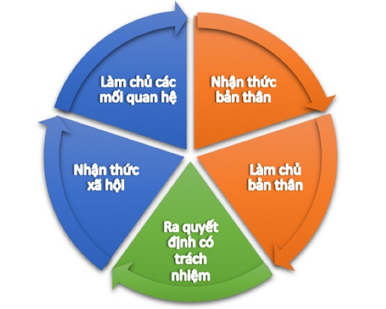
7. Sự tự chủ
Đến khi bạn có thời gian rồi thì một vấn đề nữa lại nảy sinh. Đó là tiền bạc và thời gian vẫn không đổi được sự chủ động của mình. Tức là bạn không thoát được ức chế do không được làm theo ý tưởng của mình, suy nghĩ và đề xuất của mình mà lại phải làm theo ý nghĩ của người khác. Thậm chí, ý tưởng của người đó vô cùng ngu ngốc và khó tin.
Do đó, người ta khi đã có tiền và thời gian, họ luôn biết cách để có được sự tự chủ.

Slide 10

8. Khát khao, hoài bão
Mục đích sống của mỗi người là khác nhau, nhưng mục đích cuối cùng đa phần chúng ta đều chính là sự tự do. Sự tự do cao thượng ở đây được hiểu là được làm mọi thứ theo khao khát, hoài bão của mình mà không lệ thuộc vào bất cứ ai. Đây còn được hiểu là nhu cầu thể hiện mình, nhu cầu cao nhất trong tháp nhu cầu của Maslow.
Đã là một doanh nhân, bạn cần phải chuẩn bị thật kỹ trước những hỗn loạn sẽ ập đến. Khi bạn có tầm nhìn, khát khao cháy bỏng cùng với lòng đam mê, hãy mạnh dạng đương đầu và tự tin vào bản thân để luôn vững vàng trên hành trình của mình.

Slide 11
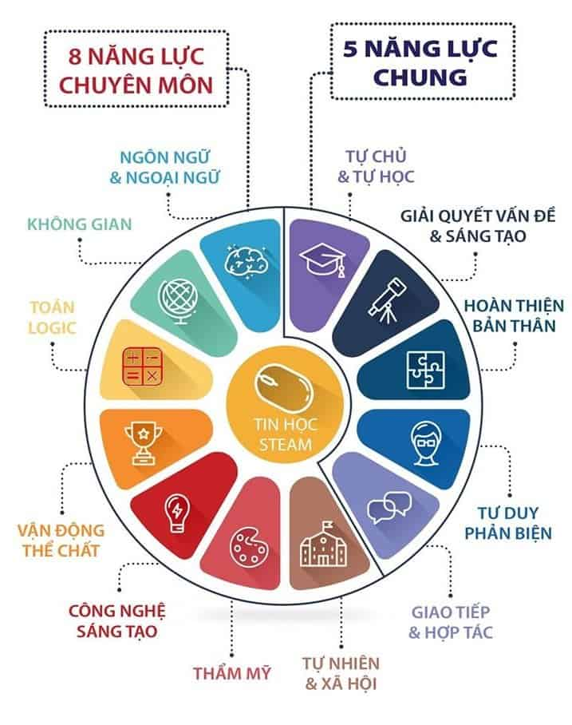
THANKS!

